Slide 1
Alikhan Bokeikhan University
Принципы академической честности в образовании
Г. Семей -2022

Slide 2
Что такое академическая честность?
Почему важно поддерживать самые высокие стандарты академической честности?

Slide 3
Академическая честность
Соблюдение принципов
Честности
Доверия
Справедливости
Уважения
Ответственности

Slide 4
Академическая честность Academic integrity (honesty)
Обязательство не участвовать в актах фальсификации,
искажения фактов или обмана и не мириться с ними

Slide 5
Академическая честность
Академическая честность означает делать
правильные вещи, даже когда никто не смотрит.
Это соблюдение академических правил и норм честности, установленных образовательным
учреждением.
Они помогают студентам и преподавателям
принимать ответственные, моральные и этические решения, связанные со всеми аспектами их
взаимодействия с университетом.

Slide 6
Академическая честность
Создание и выражение собственных идей в письменных работах
Признание всех источников информации
Выполнение заданий самостоятельно или подтверждение сотрудничества
Точное представление результатов при проведении собственных исследований или в отношении лабораторий
Честность во время экзаменов

Slide 7
Ключ к успеху?
Академическая нечестность не только лишает
студента в получении знаний, но и может привести к провалу оценки на заданиях, провалу оценки на курсе или даже отчислению студента из Университета.
Умение выражать оригинальные идеи, цитировать источники, работать самостоятельно, точно и честно сообщать о результатах - это навыки, которые необходимы студентам даже после завершения из академической карьеры

Slide 8
Виды академической нечестности
Плагиат, самоплагиат
Списывание ответов тестов
Выполнять чужую работу
Давать кому-то ответы на вопросы теста или экзамена, или
получать ответы от кого-то заранее
Платить кому-то, чтобы он сделал задание за тебя
Саботаж
Мошенничество
Подделка (forgery)
Фальсификация
Изготовление (fabrication)
Содействие академической нечестности
Несанкционированное сотрудничество

Slide 9
Плагиат

Slide 10
Президент Венгрии
2012 г.
Президент Венгрии Пал Шмитт подал в отставку из-за обвинений в плагиате.
Венгерский университет лишил его докторской степени, объявив, что при написании своей диссертации в 1992 году он использовал работу другого автора.

Slide 11
Министр обороны Германии
2011 г.
– По причине вскрывшегося плагиата в отставку вынужден был подать министр обороны
Германии Карл-Теодор цу Гуттенберг.

Slide 12
Плагиат
Происходит от слова «плагиат», означающего «похититель, соблазнитель, грабитель ...». (https://www.turnitin.com/blog/5-historical- moments-that-shaped-plagiarism)
Пока есть слова, которые нужно повторять, и есть возможность, интерес или соблазн их копировать

Slide 13
История плагиата
Впервые слово «плагиат» был использовано в литературе около 80 г. н.э. римским поэтом Мартиаль.
Мартиаль узнал, что другой поэт, Фединтинус, читает его произведения и берет их на себя.
Мартиаль назвал Фединтинуса «плагиатом», по сути
похитителем.
«Если вы хотите, чтобы их называли моими, я вышлю Вам мои стихи бесплатно. Если вы хотите,
чтобы они назывались вашими, купите этот, чтобы
они не были моими».

Slide 14
Плагиат
Представление чужих работ или идей как своих собственных.
– Идея, мысли;
– Язык, прямые цитаты, фразы
– Структура, организация
Студенты должны приписывать все, что они используют, что не является их
собственным и ссылаться на источник

Slide 15
Интернет
Студенты быстро поняли, что могут
избежать написания статей, если просто скопируют то что им нужно из Интернета.
Только в 2000 году Turnitin.com был запущен.

Slide 16
Примеры нарушений (плагиат)
Покупка работ онлайн
Копирование и вставка из интернета
Перестановка слов и предложений
Использование информации без ссылки на источник
Повторное использование работы

Slide 17
Непреднамеренный плагиат
Большая часть плагиата на самом деле является непреднамеренной и проистекает из плохого понимания того, что действительно
нужно приписать, а не преднамеренного злого умысла или искажения информации.
Большинство вузов не проводят различия между преднамеренным и
непреднамеренным плагиатом

Slide 18
Самоплагиат (self-plagiarism)
Может ли студент представить одну и ту же работу на двух разных курсах?
Принцип, лежащий в основе этой политики, как правило, заключается в том, что он
несправедливо присуждает кредит за одну и ту же работу
Студенты должны советоваться со своими преподавателями

Slide 19
Это плагиат?
Если вы используете идею вашего лучшего друга и он не возражает против вашего
использования?
В некоторых культурах копирование слов другого автора является общепринятым
– Научный письменный стиль "Мы думаем, мы рекомендуем" - кто МЫ?

Slide 20
Software программы для выявления плагиата
Опытные преподаватели способны
обнаружить, возможную “плагиатную” часть
Университеты используют технологии для выявления и предотвращения плагиата
«Turnitin» или «SafeAssign» программное обеспечение для предотвращения и обнаружения плагиата.
Технология обнаруживает сходство, но не плагиат

Slide 21
Обман
Списывание
Повторное сдача уже оцененной работы
Ложные оправдания в случае
невыполнения или несвоевременного выполнения заданий
Представление чужих работ как своих собственных

Slide 22
"Призрак писатель"

Slide 23
Обман по контракту (contract cheating)
Практика привлечения сторонних людей для выполнения заданий.
Когда кто-то, кроме студента, выполняет
задание, и этот студент затем представляет его для оценки / зачета.
Студенты обмениваются заданиями
Студент просит друга или члена семьи помощи
Студент скачивает задание из «бесплатного» эссе сайта

Slide 24
В обмен на деньги

Slide 25
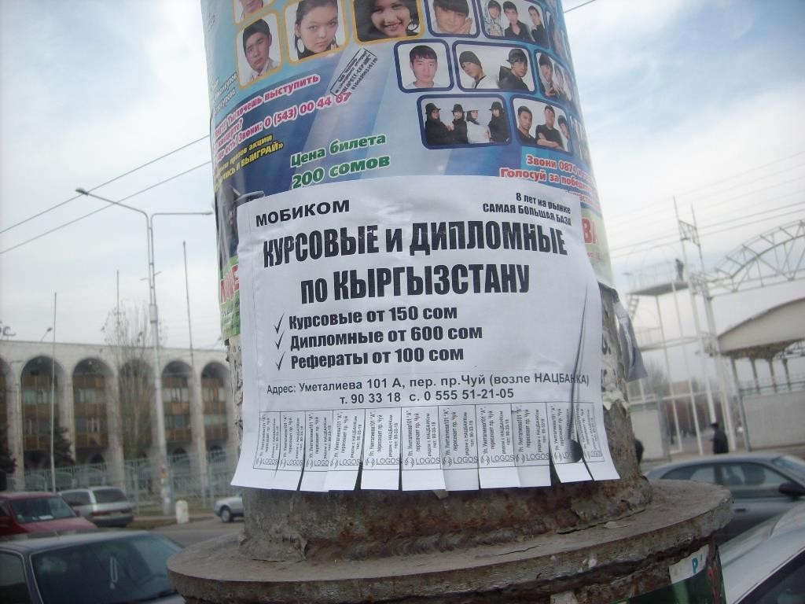
В обмен на деньги

Slide 26
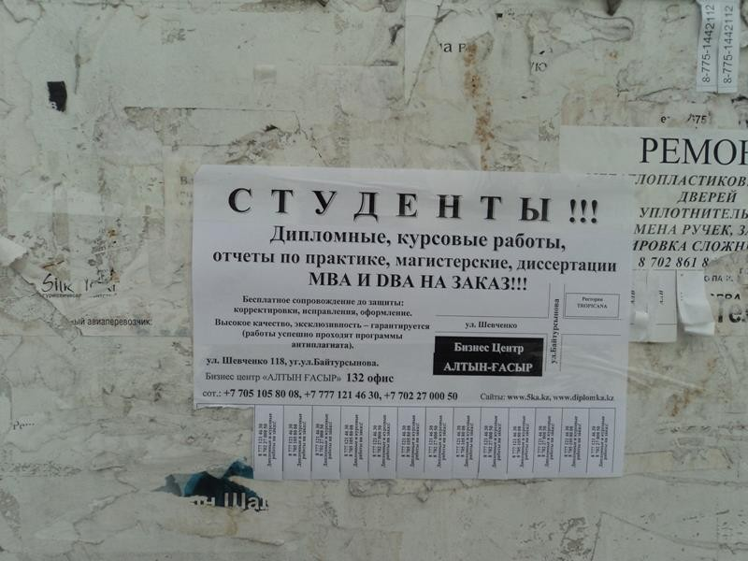

Slide 28
"Помогать” во время экзамена (Cheating)
Это получение (или предоставление) несправедливого преимущества
Виноват человек, который получает помощь
Виноват человек, который оказывает помощь

Slide 30
Фальсификация
Подделка оценок, результатов тестов подделка данных, Н: для выполнения исследования
Приобретение ответов нечестным путем, передача ответов, получение ответов от других
Покупка готовой работы, продажа готовых работ

Slide 31
Фальсификация или искажение фактов
Применяется к курсовым работам, документам и т. д.
Примеры:
Подпись чужого имени на листе посещаемости в классе
Сказать профессору, что ты пропустил занятия, потому что был болен, когда тебя не было
Использование чужого логина / пароля, удостоверения личности, ключа, карты доступа и т. д.

Slide 33
Diploma mills (Дипломная фабрика)
Организация, которая предоставляет незаконные ученые степени и дипломы за плату.
Создаются впечатление подлинности
псевдоаккредитационными агенствоми
У них обычно низкие академические стандарты приема и низкие уровнем трудоустройства
Апостилирование диплома

Slide 34
Несанкционированное сотрудничество
Групповое выполнение заданий когда нет разрешения, на то осознанная помощь другим, когда нет разрешения
Необходимо проводить различие между
сотрудничеством в целях обучения и совместной работой по любому заданию, которое будет
оценено или сдано индивидуально.
https://odoc.princeton.edu/curriculum/academic- integrity

Slide 35
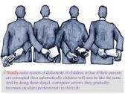
Академическая честность это проблема сообщества

Slide 36
Академическая честность это проблема сообщества
Академическая честность - ответственность каждого
– Работать вместе как сообщество желательно, чтобы каждый был подотчетен, поддерживал высокие
стандарты и сохранял ценность получаемой степени.
Человек, который помогает другим нарушать
политику, также виновен и может быть привлечен к ответственности.
Если какой-либо студент не сообщает об известном нарушении, он может быть привлечен к
ответственности.

Slide 37
Порядок применения мер нарушения правил

Slide 38
Политика университета
Различные названия для политики: "кодекс чести или система", ”кодекс поведения “или” политика академической честности " и так далее.
Конкретные нормативные акты (например, виды
нарушений, порядок сообщения о нарушениях и т.д.) имеют тенденцию отличаться, но есть много общих
черт между школами.
Последствия (например, виды санкций, тяжесть санкций и т. д.) за нарушение политики также отличаются в разных университетах

Slide 39
Политика
университета
–Предупреждение
–Понижение оценки
–Провалить задание
–Провалить курс
–Отчисление

Slide 40
Санкции
Варьируются от университета к университету и, конечно же, от нарушений.
Вот некоторые из возможных вариантов:
Провалить задание или тест
Полное отстранение от курса
За серьезные или повторные нарушения,
Наложение санкций испытательного срока (любые новые нарушения приведут к более серьезным санкциям)
отстранение (придется семестр или более не посещать
занятия)
или исключение (не могут вернуться)

Slide 41
NUGSE
Категории нарушений академической дисциплины: A, B и C
Категория A
– Небольшое (но все же серьезное) нарушение, с которым могут справиться инструктор (которые определят наказание) и
заместитель декана. Каждый случай будет задокументирован и
запись будет вестись с администрацией GSE. Последующие нарушения будут автоматически считаться нарушениями Категории B.Категория B

Slide 42
Нарушения Категории B вовлекают декана NUGSE.
Наказания намного более значительны. Также, нарушение Категории B имеет серьезные и постоянные последствия для будущей профессиональной или академической карьеры.
«Академическое нарушение» будет указано в транскрипте диплома студента.
Категория C
вовлекает президента (провоста) университета в формальный процесс, который может привести к отчислению студента из университета.

Slide 43
Академическая честность в онлайн-обучении
Преподавателям:
Выделите время и совместно обсудите со студентами необходимость и преимущества соблюдения высоких
требований к оригинальности их исследовательских работ;
ознакомьте их с нормативными документами,
регламентирующими принципы академической честности
(обязательно «Кодекс поведения студентов»).
Используйте разнообразные методы оценивания, включайте виды заданий, требующих ответов в онлайн-режиме (т.е.
синхронно).
Проводите регулярную обратную связь, отмечая прогресс
письменных работ студентов.

Slide 44
Разработайте персональные задания, которые не позволят мошенничать. Формулируйте задания по содержанию лекционных и семинарских занятий.
Избегайте общих вопросов, на которые можно найти готовые ответы.
Вопросы должны быть концептуальными
(развивающими мышление), а не фактологические с целью запоминания (зубрежки).
Разработайте лучше задания к каждой теме за курс, чем одно или два больших задания (это снизит риск мошенничества).

